Slide 1
IDEE FOTOGRAFIA
Il documento sintetizza alcuni dei concetti e mood condivisi sia per il web che per la stampa su carta

Slide 2
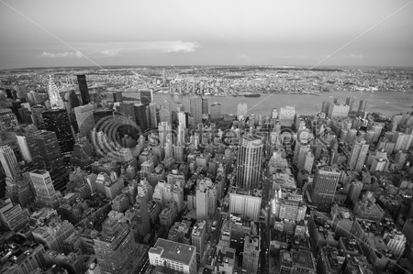
HOME PAGE

Slide 3
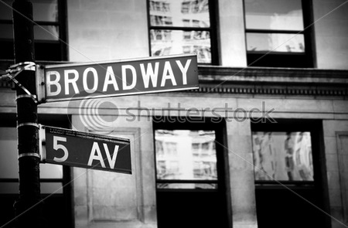
HOME PAGE segue

Slide 4
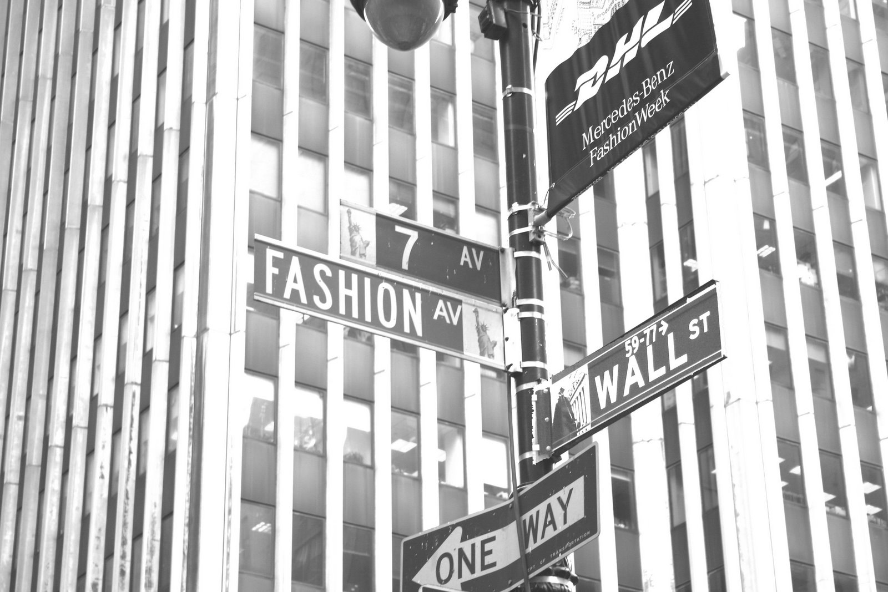
HOME PAGE segue

Slide 5
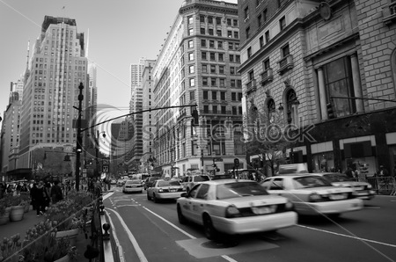
HOME PAGE segue

Slide 6
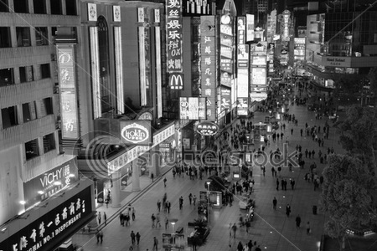
HOME PAGE segue

Slide 7
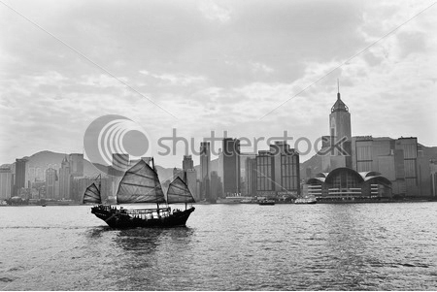
HOME PAGE

Slide 8
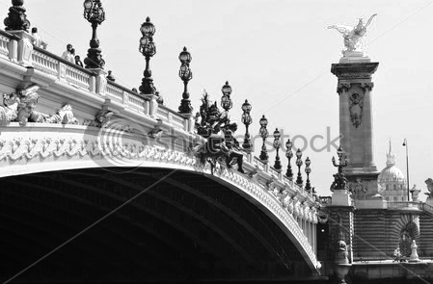
HOME PAGE segue

Slide 9

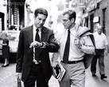
EXECUTIVE SEARCH
Immagine ad esempio di posa:
Foto di Patrizia e Michael come rappresentanti della practice

Slide 10
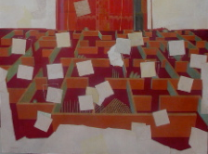
EXECUTIVE SEARCH segue
Immagine ad esempio:
Tema del labirinto/ricerca,
la più adatta è quella orizzontale del labirinto con piramide

Slide 11
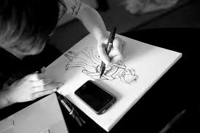
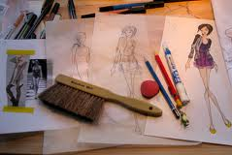
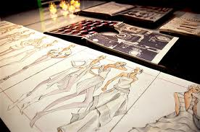
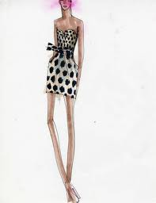
DESIGNER PROJECT

Slide 12
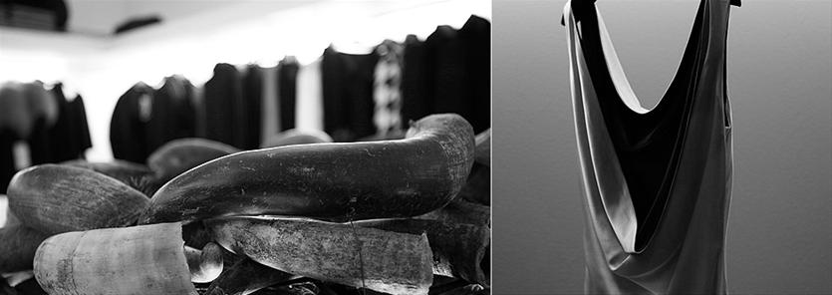
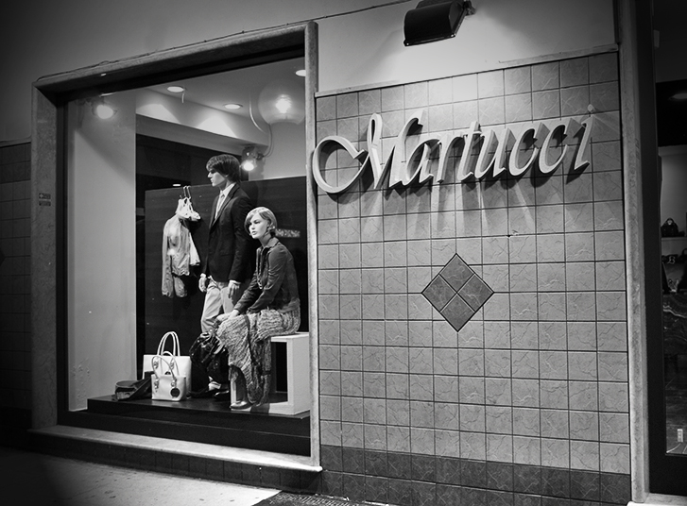
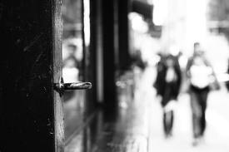
CLIENTS
Immagine ad esempio:
Immagini che richiamano il mondo dei negozi e della distribuzione selettiva: il layout di riferimento e la vetrina con passanti sfuocati condivisa in fase di brief

Slide 13
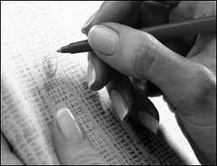
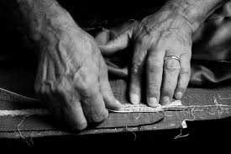
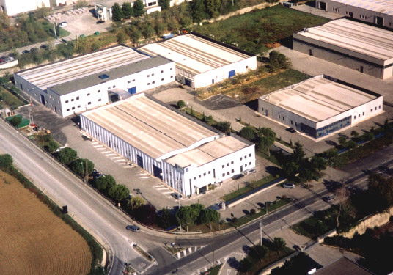
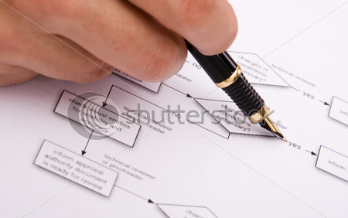
CUSTOM PROJECTS
Immagine ad esempio:
Immagini che richiamano un universo estremamente specializzato, attento al dettaglio con contenuto tecnico. Contrasto analisi quantitativa/produzione industriale ed artigianalità

Slide 14
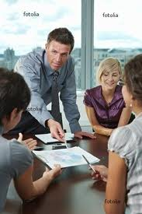
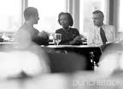
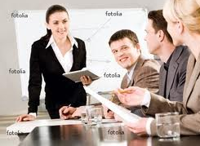

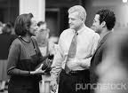
WHAT WE DO
Immagine ad esempio:
Immagini del gruppo, varie angolazione, particolari dell’ufficio, oggetti sfumati in primo piano, etc. (scatti multipli, utilizzabili anche in altre parti del sito o della presentazione)

Slide 15

CANDIDATES

Slide 16

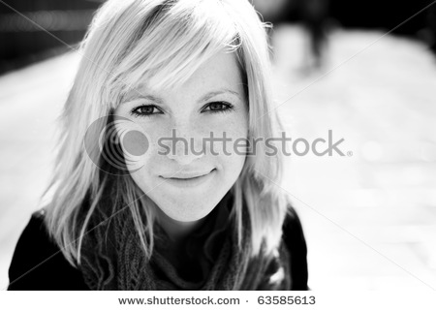
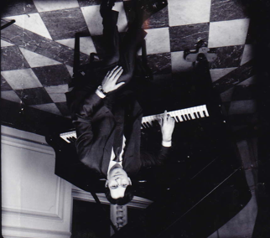
PEOPLE (Management)
Immagine ad esempio:
Sembrano tutti appassionati di mosaico e primi piani…
Patrizia vuole qualcosa di simile alla bionda sopra mentre per Michael vorrei introdurre il tema del -suo amato- pianoforte (Tranquillo Ale, ho il piano già pronto!)

